Slide 1
Spider 통합 어플리케이션 모니터링(APM) 솔루션
2025.02

Slide 2
Contents
개요
Spider 통합 어플리케이션 모니터링(APM) 시스템

Slide 3
솔루션 검토 시 고려 사항
Ⅰ. 개요
1.1. 조사 대상 솔루션 선정
앱에 대한 디버깅과 성능 튜닝 Needs를 해결하기 위해 다음 사항들을 고려하여 모니터링 솔루션을 조사하고 적용 방법을 기술하였습니다
Needs
고려 사항
선정 솔루션
설치 용이
기존 소스의 수정을 최소화하여 모니터링 솔루션 적용이 가능한가?
에러 원인을 효율적으로 발견
앱에 대한 성능 모니터링 및 튜닝
성능 저하
모니터링 솔루션 적용 시 성능 저하가 이슈가 없는가?
통합 어플리케이션 모니터링(APM) 시스템
보안
수집하는 데이터를 외부 반출 하지 않고 내부 서버에 보관할 수 있는가?
신뢰도
기업들이 사용하고 있는 검증된 솔루션인가?

Slide 4
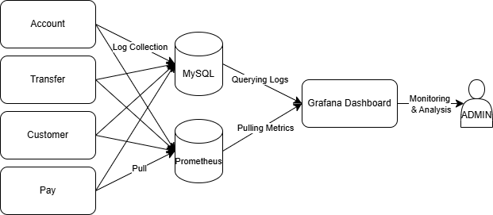
Spider 통합 어플리케이션 모니터링(APM) 시스템 전체 구성도
Ⅰ. 개요
1.1. 조사 대상 솔루션 선정
대고객 서비스로부터 생성된 운영 데이터를 데이터 소스에 저장한 후 시각화 도구를 통해 관리자의 모니터링 및 분석을 가능하게 함
배치 전체 구성도
설명
대고객 서비스의 로깅 데이터를 데이터베이스로 적재
대고객 서비스의 실시간 운영 정보인 메트릭 데이터를 프로메테우스로 전달
데이터 시각화 시스템인 그라파나에 대시보드로 표시
관리자의 모니터링 및 분석
1
1
2
4
3
3
2
4

Slide 5
Ⅱ. Spider 통합 모니터링 시스템
개요
Spider 통합 어플리케이션 모니터링(APM) 시스템
2.1 프로메테우스, 그라파나 소개 및 설치
2.2 화면 상세

Slide 6
마이크로 서비스 운영의 애로사항과 실시간 모니터링 제시
Ⅱ. 모니터링 시스템
2.1. 소개 및 설치
그라파나 모니터링 시스템을 통해 마이크로 서비스 운영에서 발생하는 복잡한 문제를 가시화하고 실시간으로 모니터링하며 장애를 사전에 탐지
마이크로 서비스 운영의 주요 애로사항
실시간 모니터링 제공기능
서비스 복잡성 해소
서비스 간 API 호출의 성공/실패 여부와 응답 시간이 불확실하여 병목 구간을 파악하기 어려움
각 서비스의 API 응답 시간, 호출 성공/실패 상태를 수집
여러 서비스가 서로 의존하는 관계에서 특정 서비스 장애가 전체 시스템에 미치는 영향을 확인하기 어려움
알림으로 네트워크 지연, 장애, 서비스 성능 임계값 도달을 즉각 탐지
성능 및 리소스 관리
특정 서비스가 CPU, 메모리, 디스크 등 리소스를 과도하게 사용하여 다른 서비스의 리소스를 차단
리소스 사용 데이터를 체계적으로 모니터링하지 않아 비효율적인 사용이 누적
CPU, 메모리, 디스크 사용량 데이터를 수집해 대시보드에서 리소스 사용량을 실시간으로 분석
장애 탐지
장애가 발생해도 어느 서비스에서 시작되었는지 식별하기 어렵고 진단에 많은 시간이 소요
과거 데이터 분석으로 특정 시간대의 리소스 사용량 예측
서비스의 주요 임계 상태를 모니터링하지 않아 적절한 시점에 경고를 받지 못함

Slide 7
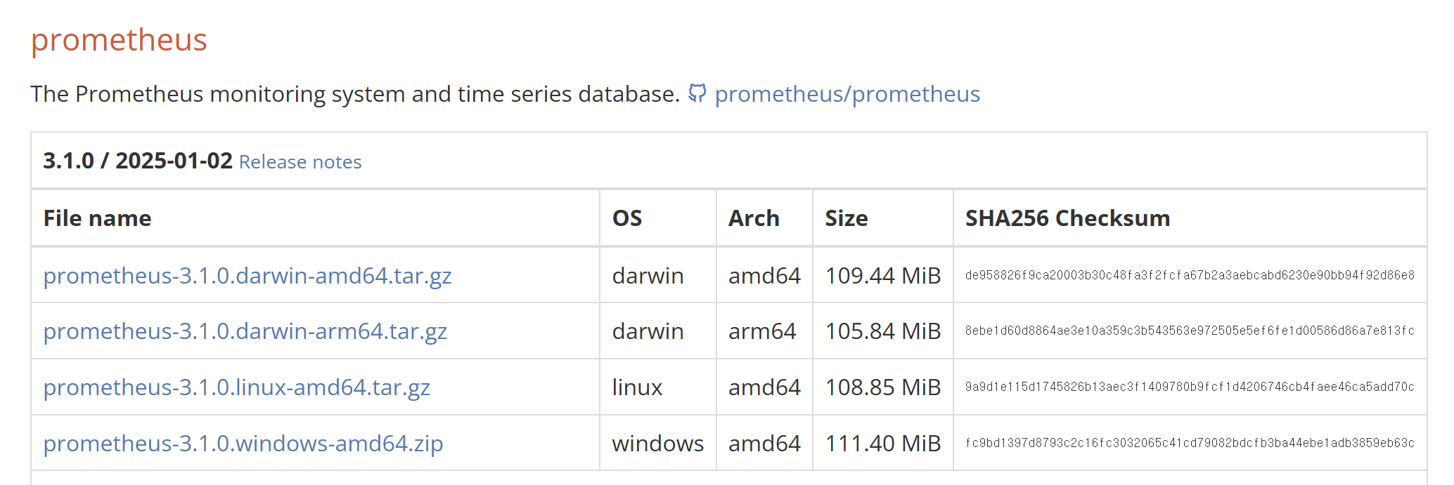
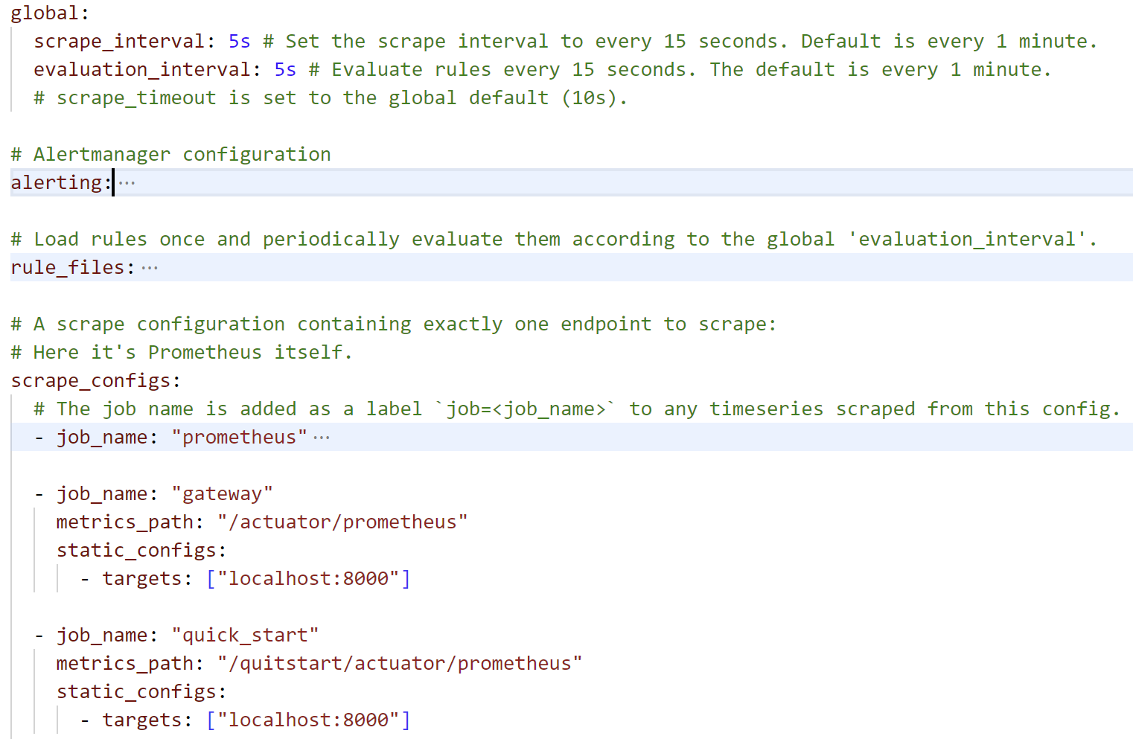
프로메테우스 설치 및 설정
Ⅱ. 모니터링 시스템
2.1. 소개 및 설치
압축파일을 다운로드한 후 prometheus.yml 파일 설정 변경 및 prometheus.exe 실행 시 설치 완료
설치 및 설정 변경 방법
설명
프로메테우스 압출파일을 운영체제에 맞게 다운
(https://prometheus.io/download/)
메트릭 데이터 수집 주기인 scrape_interval을 조정
등록하려는 어플리케이션을 job으로 등록
1
1
실행파일
다운로드
2
유저식별
정보수집
2
3
3

Slide 8
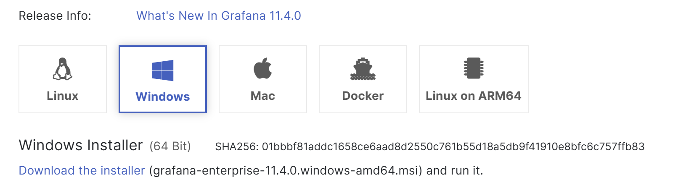
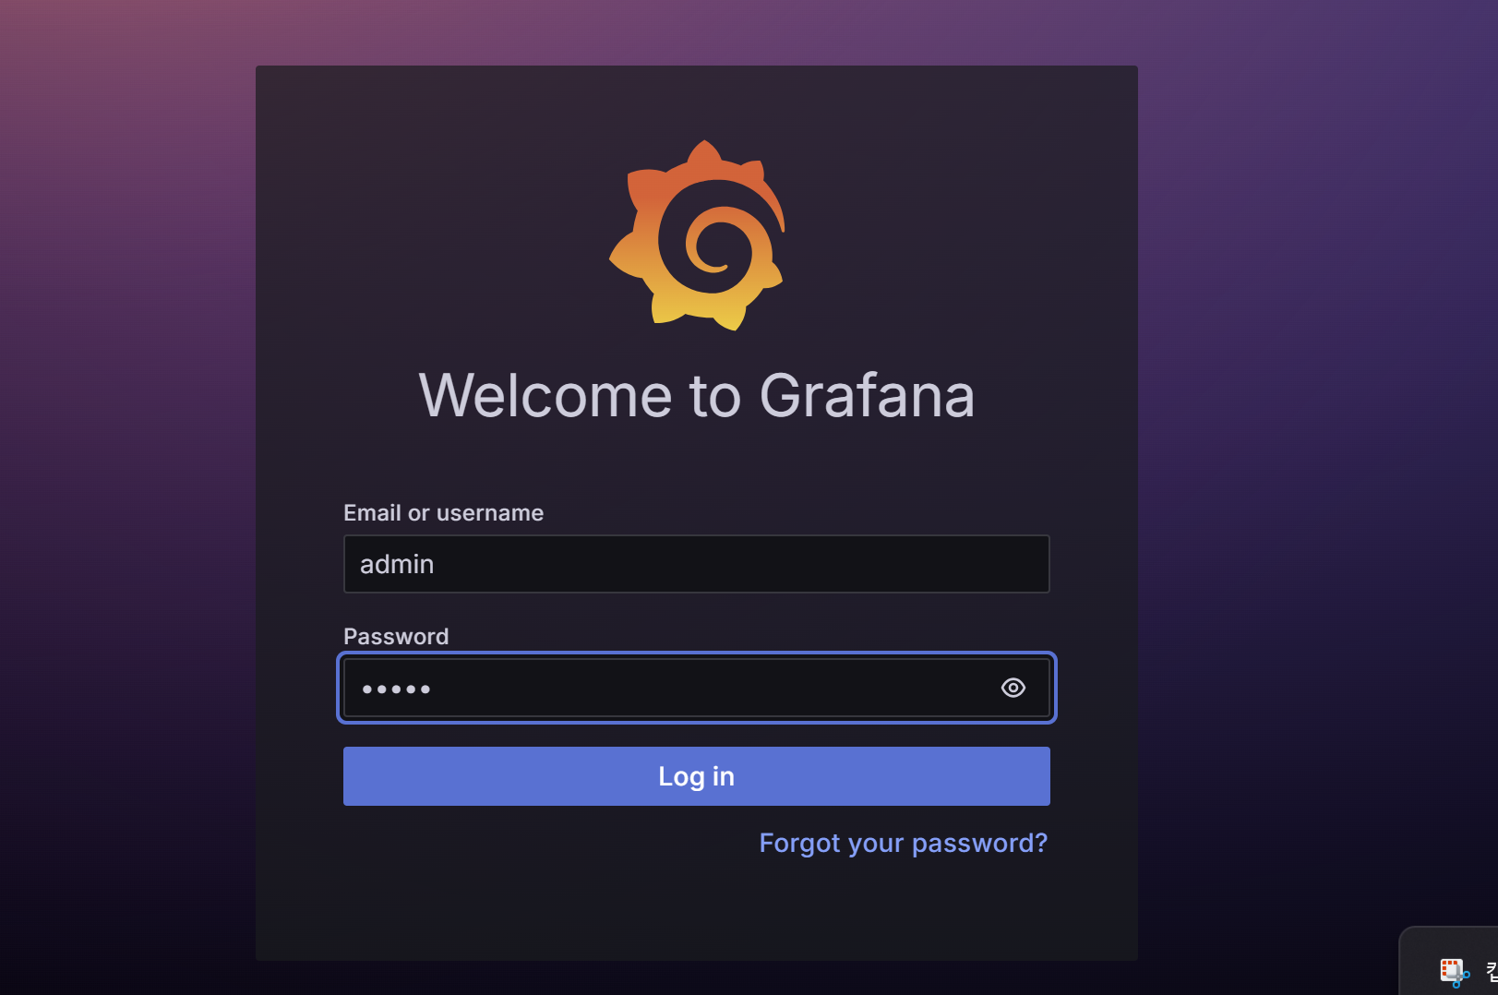
그라파나 설치 및 인터페이스 접속
Ⅱ. 모니터링 시스템
2.1. 소개 및 설치
설치파일을 다운로드한 후 실행 시 설치가 완료되며 그라파나 서버 주소를 통해 접근 가능
설치 및 접속 방법
설명
그라파나 설치파일을 운영체제에 맞게 다운
(https://grafana.com/grafana/download?platform=windows)
<your-server-ip>:3000
접속, admin/admin 입력
실행파일
다운로드
1
1
인터페이스
접속
2
2

Slide 9
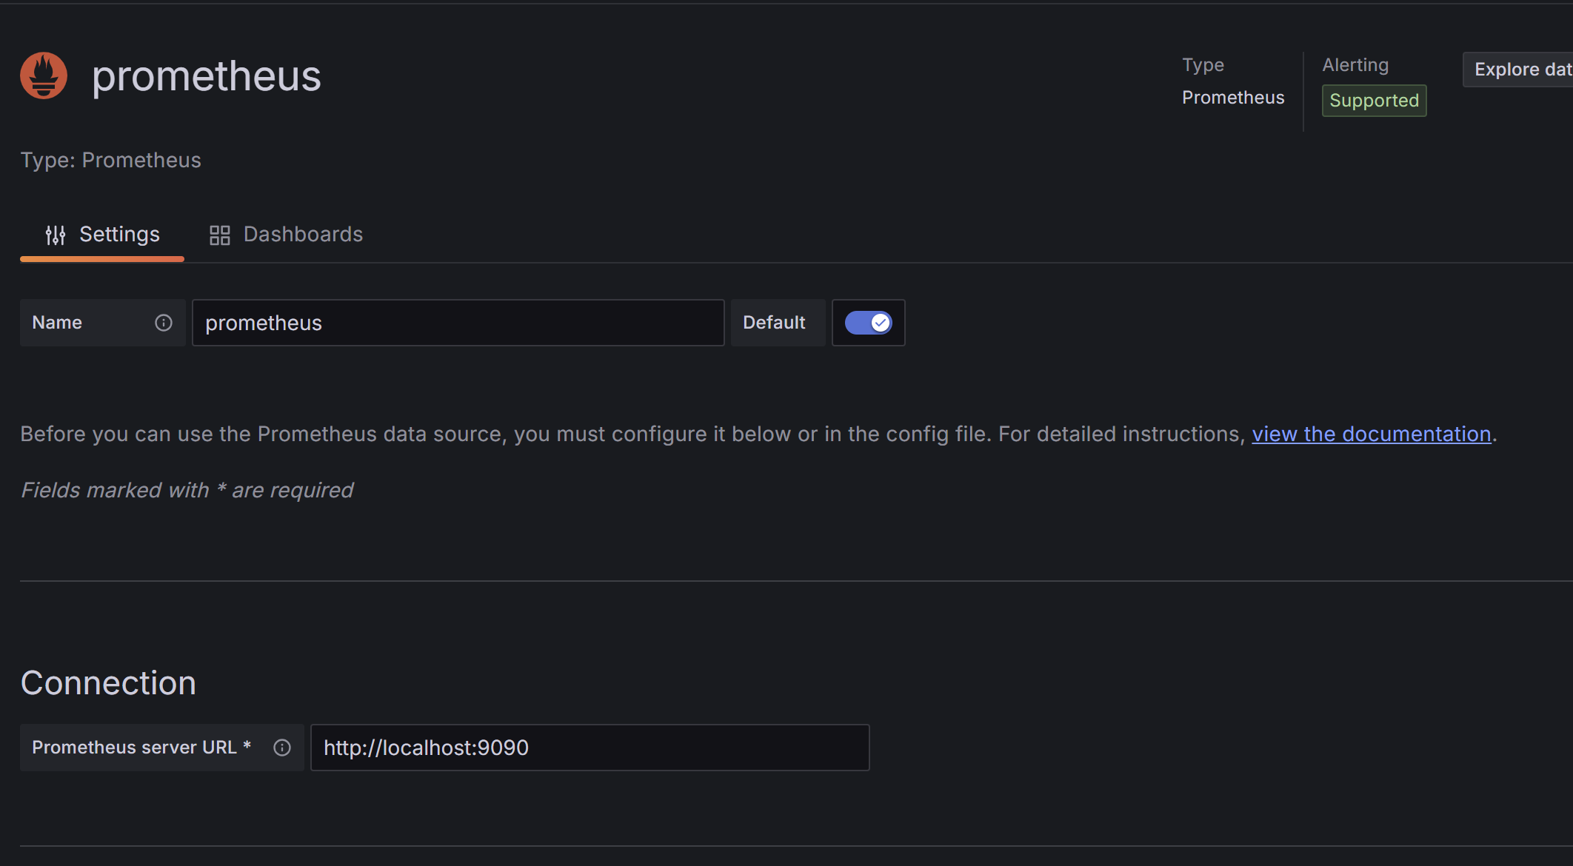
그라파나 데이터 소스 추가
Ⅱ. 모니터링 시스템
2.1. 소개 및 설치
데이터 소스로 로컬 또는 외부 서버의 prometheus 설정
데이터 소스 설정
설명
C Configuration > Data Sources로 진입해 그라파나에 표시할 데이터 소스로 prometheus를 지정
Connection URL로 프로메테우스 디폴트 주소
http://<Prometheus-IP>:9090 설정
실행파일
다운로드
1
1
2
2

Slide 10
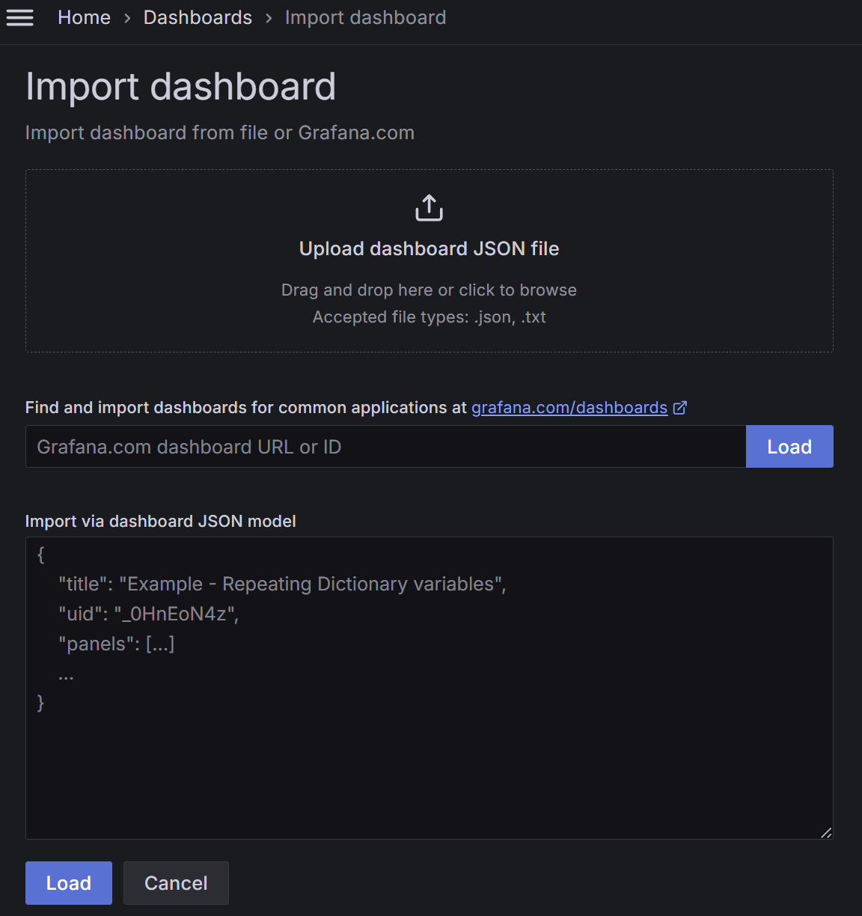
그라파나 기존 대시보드 import
Ⅱ. 모니터링 시스템
2.1. 소개 및 설치
그라파나 기존 대시보드 또는 Grafana Labs의 템플릿을 import해 대시보드를 생성
기존 대시보드 import
설명
C Dashboard > Import a dashboard로 진입 후 json파일 업로드
Grafana Labs의 대시보드 템플릿 URL/ID 입력
(https://grafana.com/grafana/dashboards/)
json 파일 내용 붙혀넣기
실행파일
다운로드
1
1
2
2
3
3

Slide 11
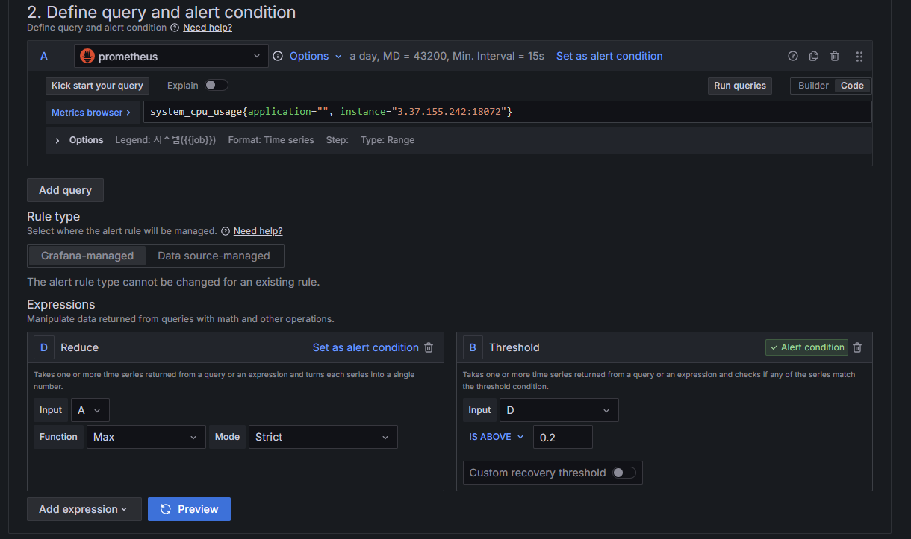
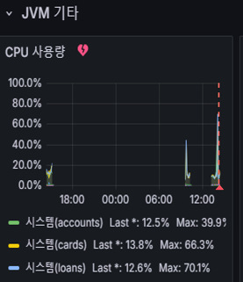
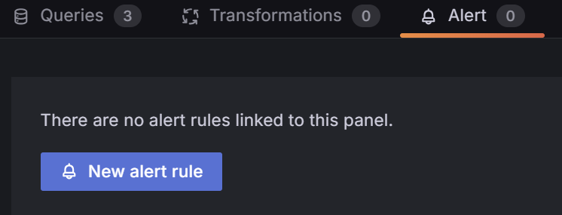
그라파나 이상현상 알람 설정
Ⅱ. 모니터링 시스템
2.1. 소개 및 설치
알람 실행의 기준이 되는 데이터의 이상현상의 기준을 설정
알람 실행의 기준이 되는 계산식, 표현식을 입력
설명
C 해당 대시보드 상세 > New alert rule > Expression, Evaluation Behavior 등 변경 > save rule & exit (ex: CPU 사용률 20% 이상)
알람이 실행되는 Threshold값을 A의 값의 최댓값을 가져오는 D를 기준으로 설정
현재 대시보드에 알람설정 추가
실행파일
다운로드
1
1
3
2
2
3

Slide 12
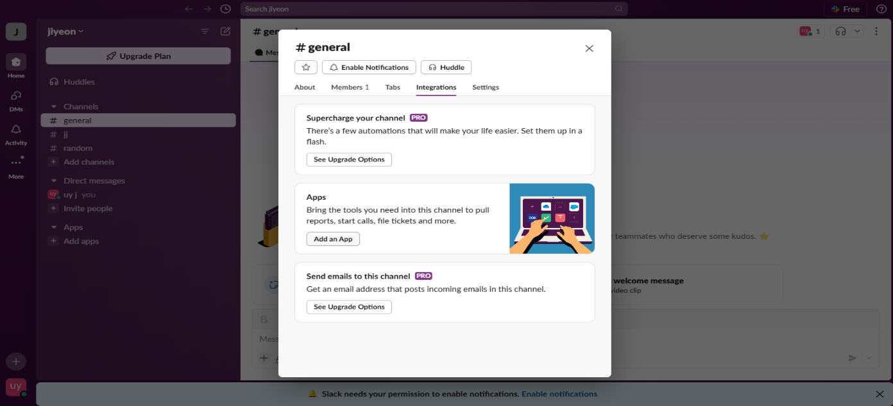
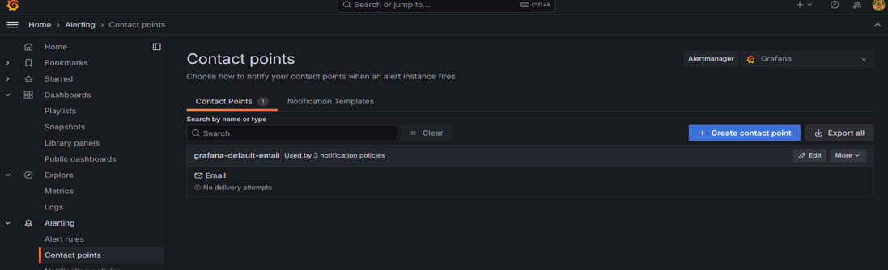
그라파나 이상현상 알람 설정
Ⅱ. 모니터링 시스템
2.1. 소개 및 설치
알람 실행의 기준 초과 시 슬랙 메시지 발송 설정
알람 실행의 기준이 되는 계산식, 표현식을 입력
설명
슬랙 > Integration > Add an App > WebHooks 설치 및 채널에 추가, Webhook URL 저장
그라파나 > Contact points > Create contant point > test 및 저장 > slack alram 기능 확인
Webhook
URL 저장
1
1
2
Contact
Points 설정
2

Slide 13
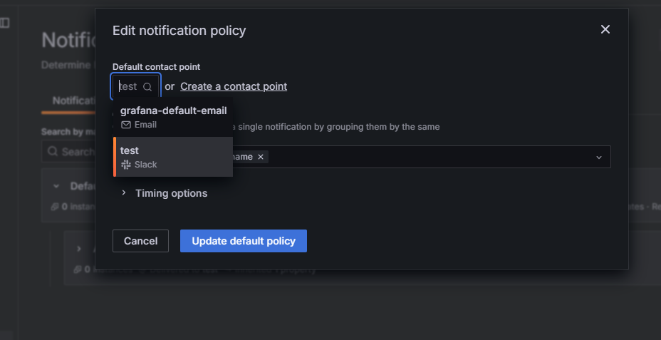
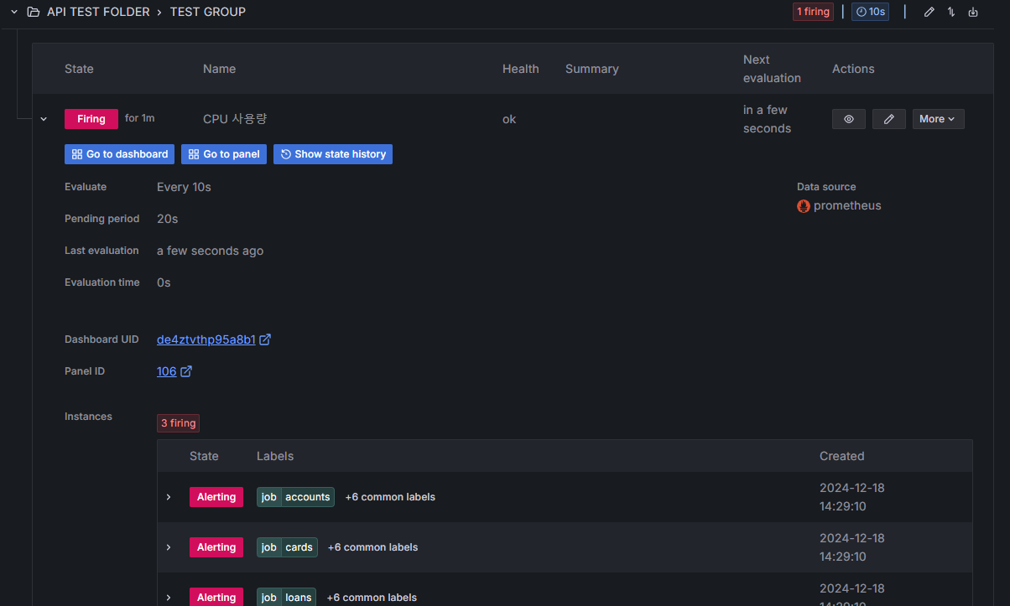
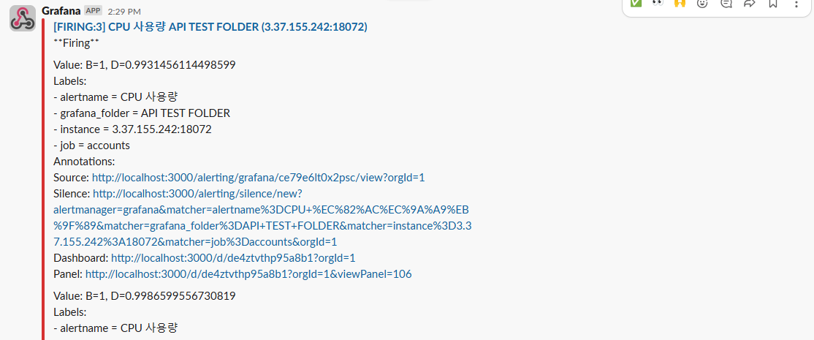
그라파나 이상현상 알람 설정
Ⅱ. 모니터링 시스템
2.1. 소개 및 설치
알람 실행의 기준 초과 시 슬랙 메시지 발송 설정
알람 정책 설정 후 그라파나, 슬랙에서 알람 발생 여부 확인
설명
Notification policies > contact point를 Slack으로 변경
그라파나, 슬랙에서 알람 발생 내역 확인
알람 정책
Slack 지정
1
1
2
알람 발생
내역 확인
2

Slide 14
Ⅱ. Spider 통합 모니터링 시스템
개요
Spider 통합 어플리케이션 모니터링(APM) 시스템
2.1 프로메테우스, 그라파나 소개 및 설치
2.2 화면 상세

Slide 15
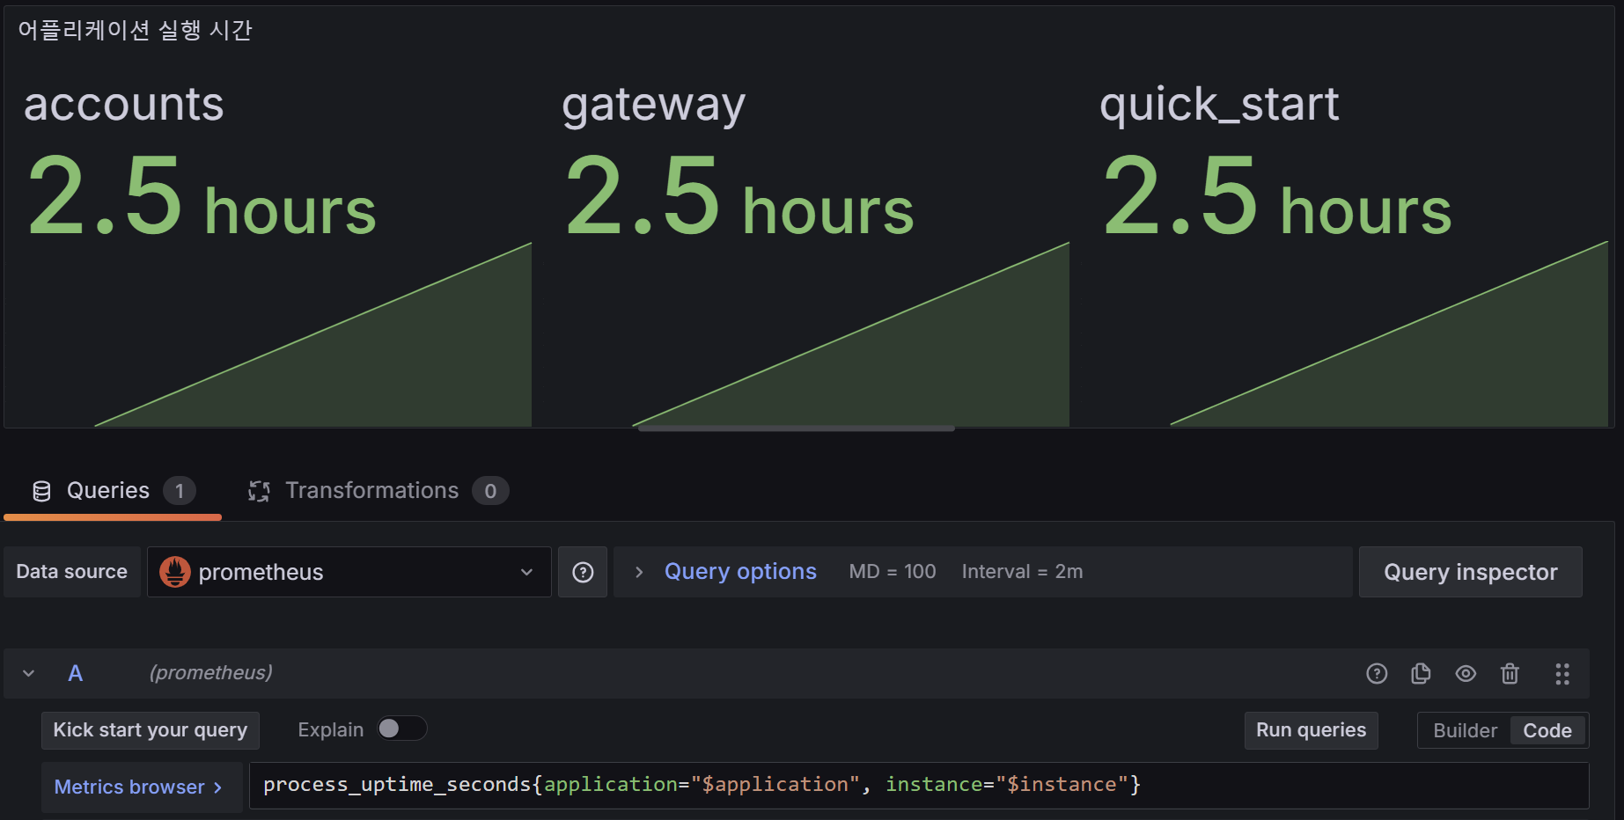
어플리케이션 실행 시간
Ⅱ. 모니터링 시스템
2.2. 화면 상세
프로메테우스 설정 파일에 JOB으로 등록된 각 어플리케이션들의 실행 시간을 표시
어플리케이션 실행 시간
설명
JVM이 실행되고 있는 시간을 초 단위로 합친 것으로 등록된 모든 어플리케이션, 어플리케이션의 인스턴스 들이 전부 표시
1
1

Slide 16
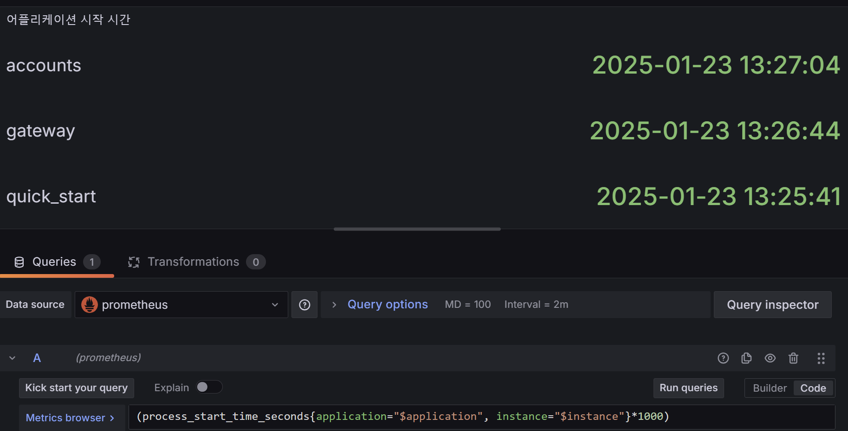
어플리케이션 시작 시간
Ⅱ. 모니터링 시스템
2.2. 화면 상세
프로메테우스 설정 파일에 JOB으로 등록된 각 어플리케이션들의 시작 시간을 표시
어플리케이션 시작 시간
설명
프로세스가 시작된 시점을 UNIX 타임스탬프
(1970년 1월 1일부터 경과된 초 단위)로 나타내며 Prometheus는 모든 시간을 기본적으로 초 단위로 표현해 1000을 곱해 어플리케이션 시작 시간을 표시
1
1

Slide 17
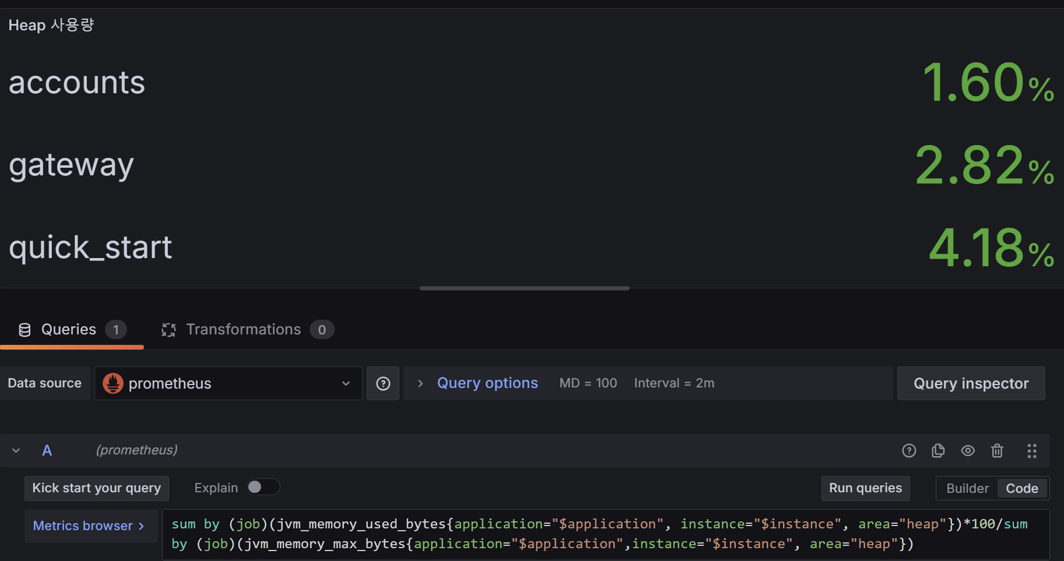
어플리케이션 Heap 사용량
Ⅱ. 모니터링 시스템
2.2. 화면 상세
프로메테우스 설정 파일에 JOB으로 등록된 각 어플리케이션들의 Heap 사용량을 표시
어플리케이션 Heap 사용량
설명
어플리케이션 별 Heap 사용량을 %로 나타낸 것으로 메모리 최대 바이트 기준 사용 메모리 바이트를 측정
1
1

Slide 18
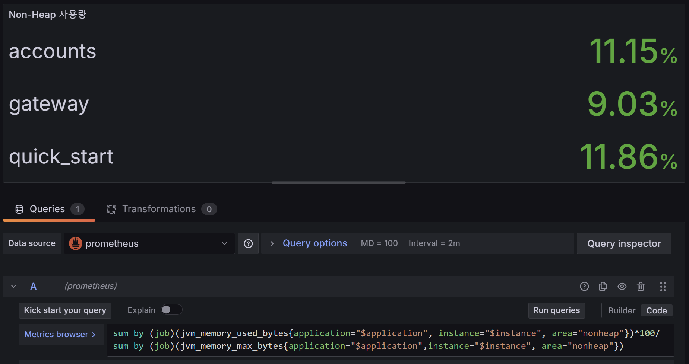
어플리케이션 Non-Heap 사용량
Ⅱ. 모니터링 시스템
2.2. 화면 상세
프로메테우스 설정 파일에 JOB으로 등록된 각 어플리케이션들의 Non-Heap 사용량을 표시
어플리케이션 Non-Heap 사용량
설명
어플리케이션 별 Non-Heap을 사용량을 %로 나타낸 것으로 메모리 최대 바이트 기준 사용 메모리 바이트를 측정
1
1

Slide 19
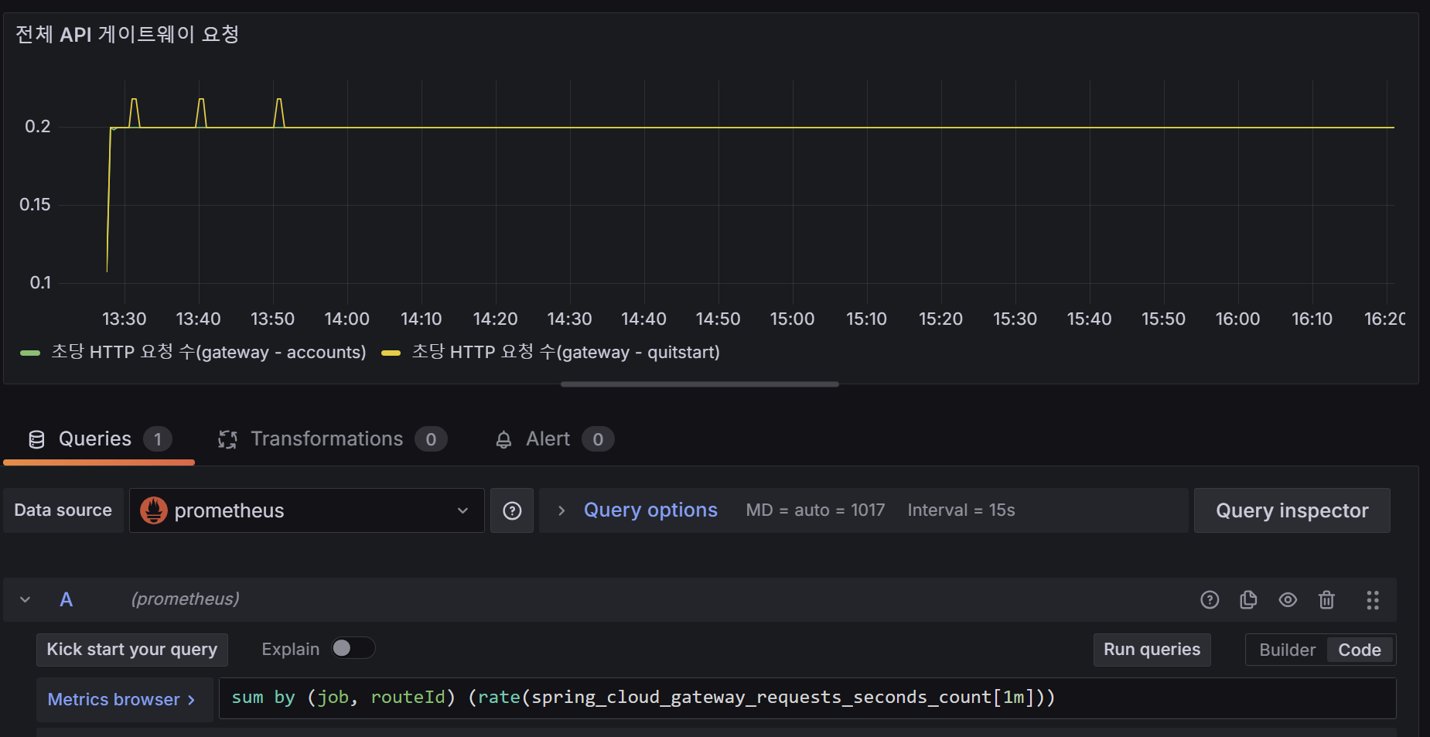
게이트웨이 초당 요청 수
Ⅱ. 모니터링 시스템
2.2. 화면 상세
1분간의 변화량을 통해 계산한 게이트웨이의 라우트 별 초당 요청 수
게이트웨이 라우트 별 초당 요청 수
설명
1분의 간격을 기준으로 게이트웨이가 처리한 요청의 변화량을 측정해 초당 요청 수를 계산
1
1

Slide 20
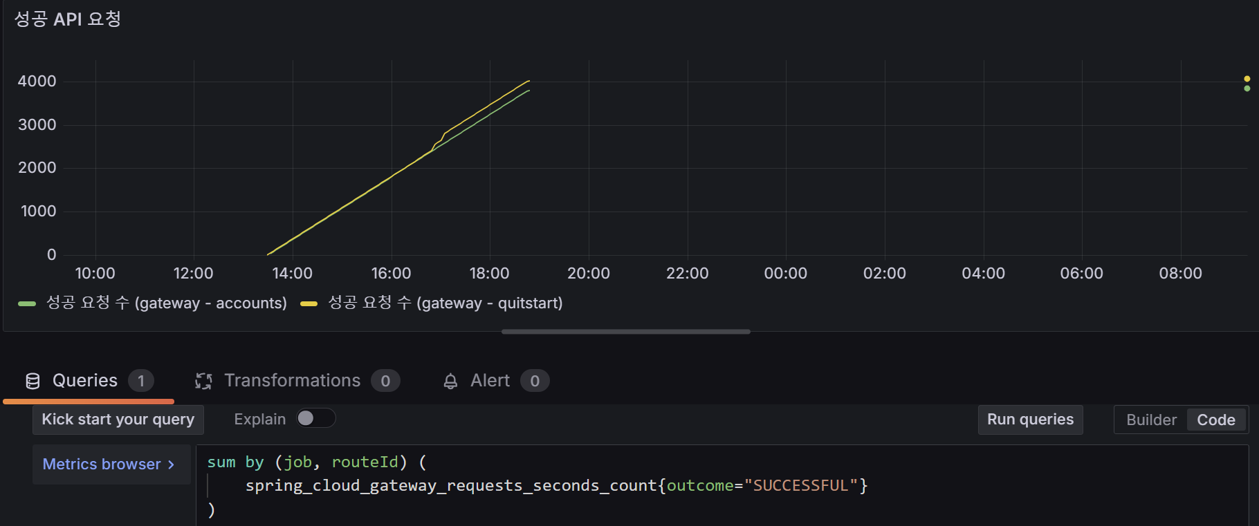
게이트웨이 누적 성공 요청 수
Ⅱ. 모니터링 시스템
2.2. 화면 상세
현재 시간을 기준으로 게이트웨이의 라우트 별 누적 성공 요청 수
게이트웨이 라우트 별 누적 성공 요청 수
설명
현재 시간을 기준으로 게이트웨이로 들어온 요청 중 성공한 요청 수의 누적 값
1
1

Slide 21
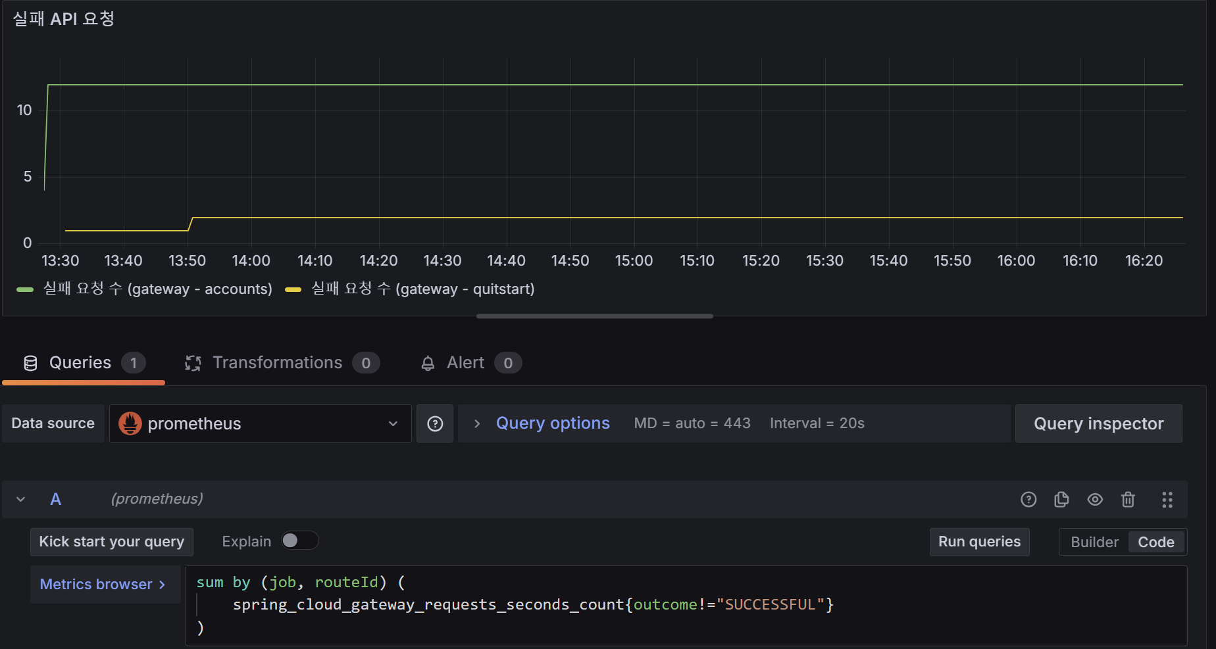
게이트웨이 누적 실패 요청 수
Ⅱ. 모니터링 시스템
2.2. 화면 상세
현재 시간을 기준으로 게이트웨이의 라우트 별 누적 실패 요청 수
게이트웨이 라우트 별 누적 실패 요청 수
설명
현재 시간을 기준으로 게이트웨이로 들어온 요청 중 실패한 요청 수의 누적 값
1
1

Slide 22
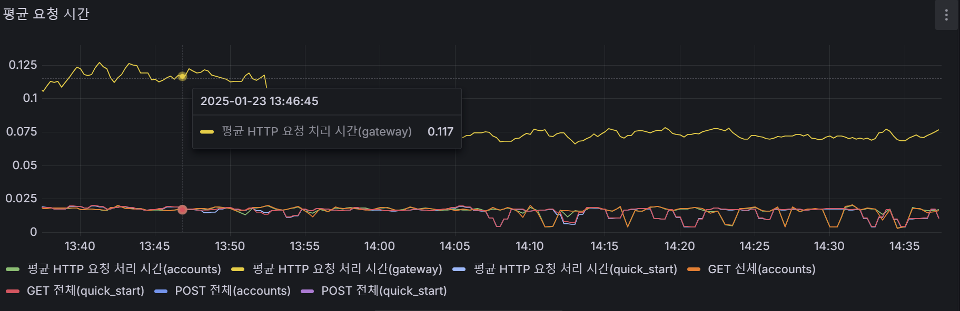
어플리케이션 별 평균 요청 시간
Ⅱ. 모니터링 시스템
2.2. 화면 상세
어플리케이션 별 평균 요청 시간을 전체와 메서드 별로 요약
어플리케이션, 메서드 별 평균 요청 시간
설명
게이트웨이 전체 요청 평균 시간을 표시
어플리케이션 별 전체 요청 평균 시간
GET 메서드 요청 평균 시간
POST 메서드 요청 평균 시간
1
1
2
3
2
4
3
4

Slide 23
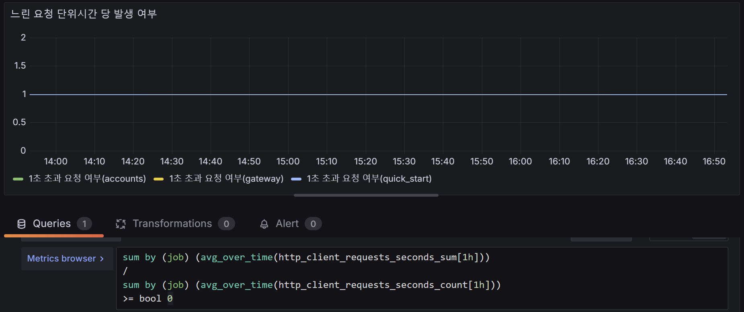
어플리케이션 별 slow 요청 여부
Ⅱ. 모니터링 시스템
2.2. 화면 상세
어플리케이션 별 특정 시간을 기준으로 slow 요청이 발생했는 지의 여부
어플리케이션 별 slow 요청 발생 여부
설명
1시간 동안 총 요청에 걸린 시간을 요청 수로 나눈 것으로 이것이 0이상일 때의 여부를 나타냄. 해당 사진에서의 기준이 0이므로 모든 요청이 느린 요청으로 여겨짐
1
1

Slide 24
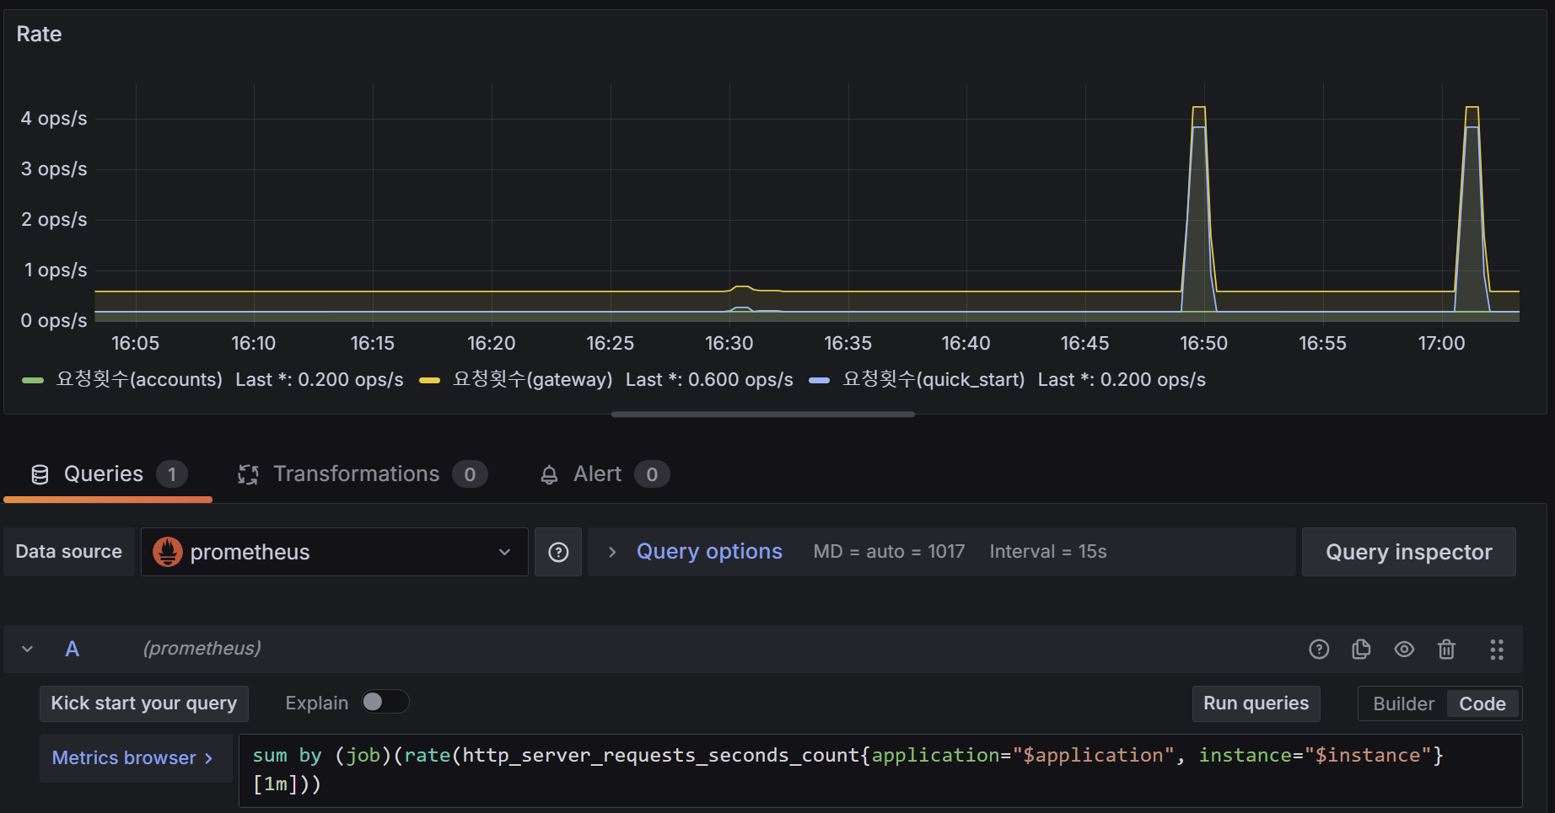
어플리케이션 별 1초당 처리 요청 수
Ⅱ. 모니터링 시스템
2.2. 화면 상세
어플리케이션 별 1분간의 변화량을 기준으로 계산한 1초당 처리된 요청 수
어플리케이션 1초당 처리 요청 수
설명
어플리케이션 별 1분간의 변화량을 기준으로 1초당 처리된 요청 수
1
1

Slide 25
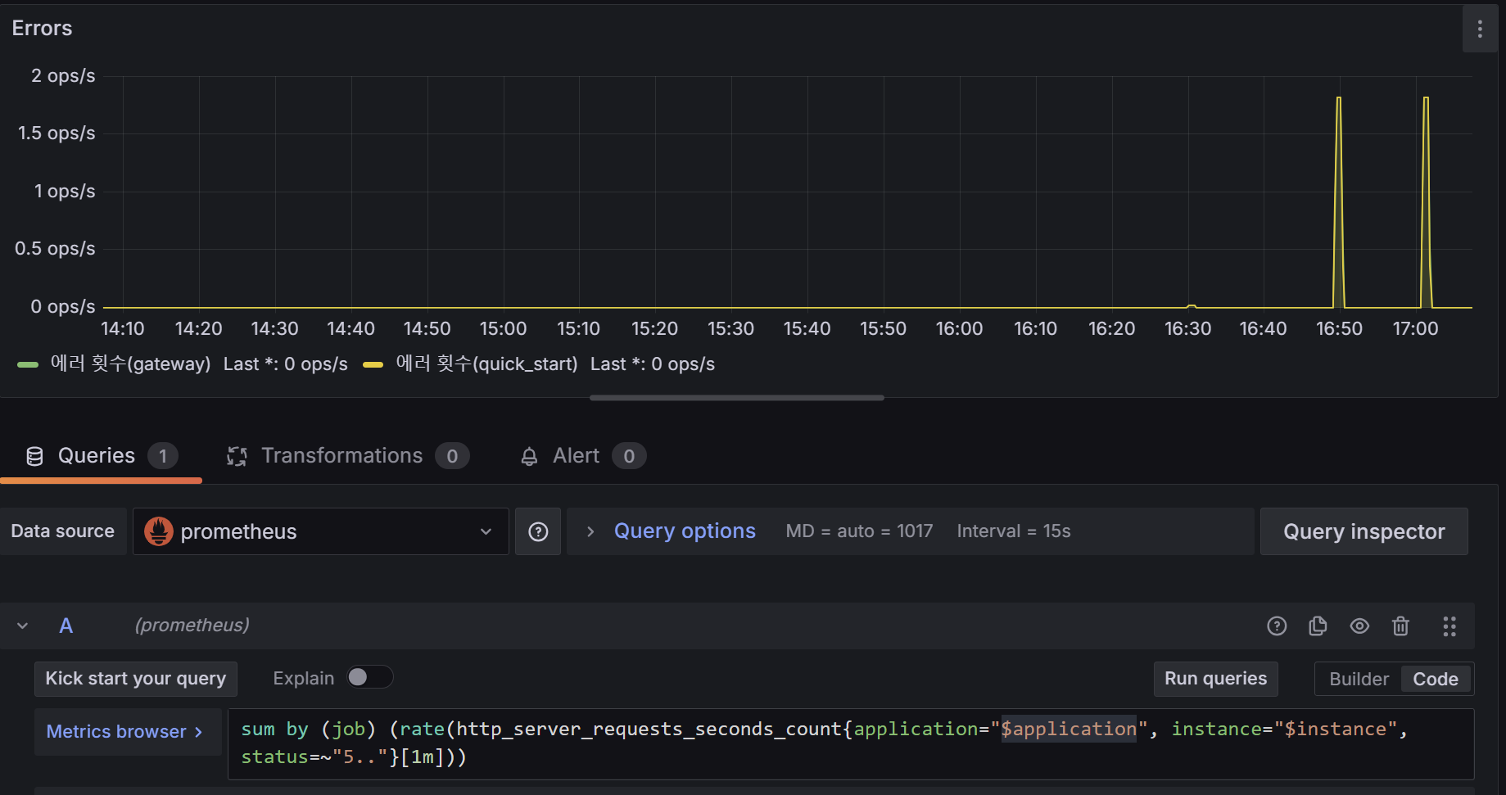
어플리케이션 별 1초당 실패 요청 수
Ⅱ. 모니터링 시스템
2.2. 화면 상세
어플리케이션 별 1분간의 변화량을 기준으로 계산한 1초당 실패 처리된 요청 수
어플리케이션 1초당 실패 처리 요청 수
설명
어플리케이션 별 1분간의 변화량을 기준으로 1초당 실패 처리된 요청 수
1
1

Slide 26
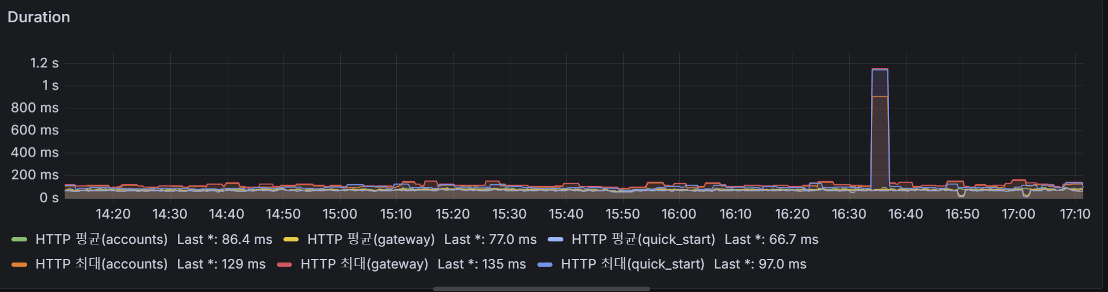
어플리케이션 별 서버 정상 운영 지속 시간
Ⅱ. 모니터링 시스템
2.2. 화면 상세
어플리케이션 별 1분간의 변화량을 기준으로 계산한 서버 에러를 제외한 정상운영 시간의 평균 및 최댓값
어플리케이션 정상 서버의 요청 평균/최대 시간
설명
어플리케이션 별 1분간의 변화량을 기준으로 계산한 서버 에러 500을 제외했을 시 요청 평균 시간
어플리케이션 별 1분간의 변화량을 기준으로 계산한 서버 에러 500을 제외했을 시 요청 최대 시간
1
2
1
2

Slide 27
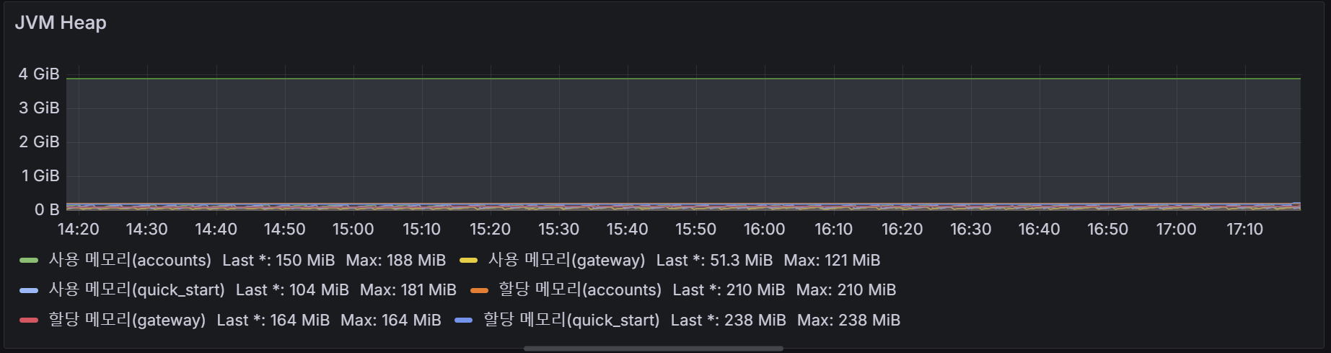
어플리케이션 별 JVM 사용, 할당, 최대 Heap 메모리
Ⅱ. 모니터링 시스템
2.2. 화면 상세
어플리케이션 JVM 사용, 할당, 최대 Heap 메모리를 나타내며 최대 Heap 메모리는 모두 동일
어플리케이션 별 Heap 메모리 사용, 할당, 최대 바이트
설명
어플리케이션 별 실제로 사용한 Heap 메모리
어플리케이션 별 사용가능하게 할당된 Heap 메모리
Heap 최대 메모리이며 어플리케이션 별 동일
1
2
1
3
2
3

Slide 28
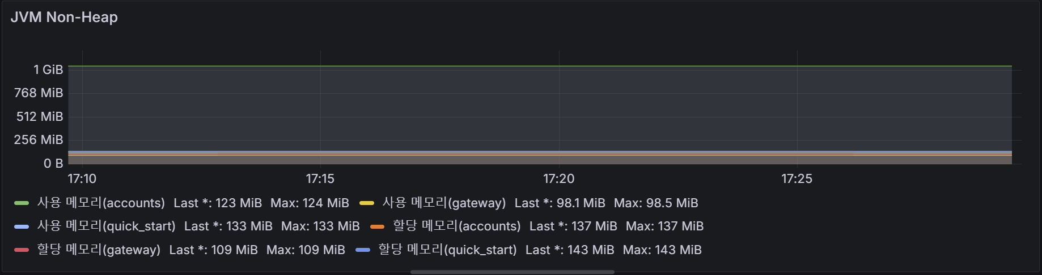
어플리케이션 별 JVM 사용, 할당, 최대 Non-Heap 메모리
Ⅱ. 모니터링 시스템
2.2. 화면 상세
어플리케이션 JVM 사용, 할당, 최대 Non-Heap 메모리를 나타내며 최대 Non-Heap 메모리는 모두 동일
어플리케이션 별 Heap 메모리 사용, 할당, 최대 바이트
설명
어플리케이션 별 실제로 사용한 Non-Heap 메모리
어플리케이션 별 사용가능하게 할당된 Non-Heap 메모리
Non-Heap 최대 메모리이며 어플리케이션 별 동일
1
2
3
1
2
3

Slide 29
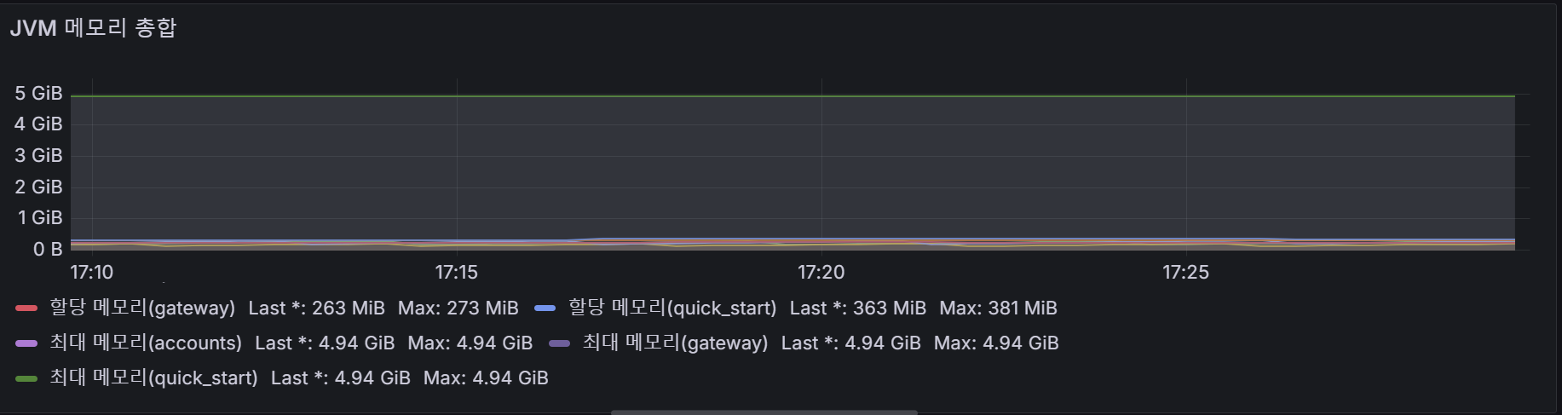
어플리케이션 별 JVM 사용, 할당, 최대 전체 메모리
Ⅱ. 모니터링 시스템
2.2. 화면 상세
어플리케이션 JVM 사용, 할당, 최대 전체 메모리를 나타내며 최대 전체 메모리는 모두 동일
어플리케이션 별 전체 메모리 사용, 할당, 최대 바이트
설명
어플리케이션 별 실제로 사용한 전체 메모리
어플리케이션 별 사용가능하게 할당된 전체 메모리
최대 전체 메모리이며 어플리케이션 별 동일
1
2
3
1
2
3

Slide 30
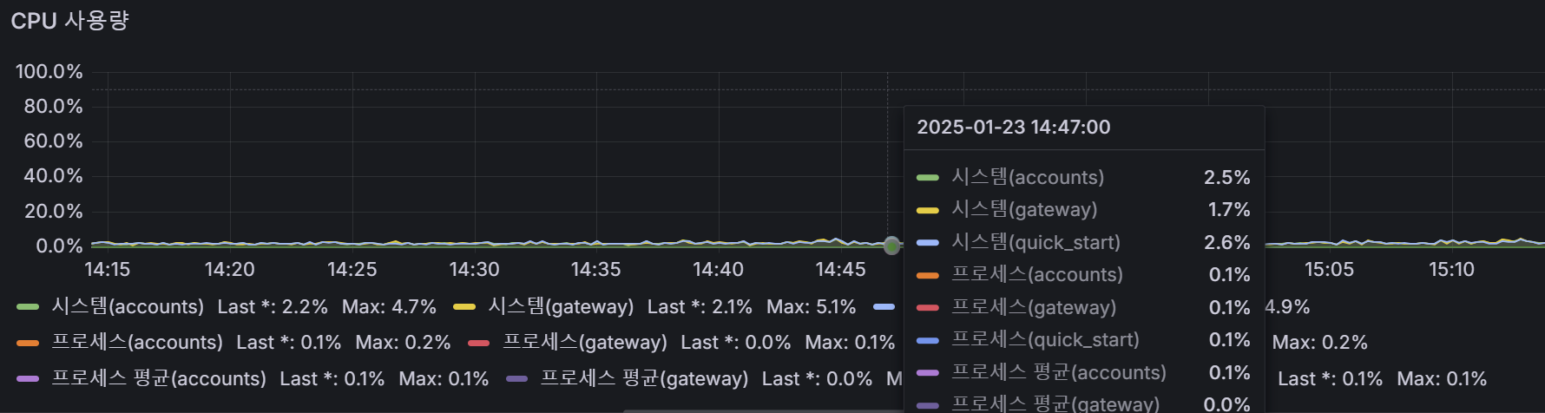
어플리케이션 별 프로세스 CPU 점유율, 시스템 CPU 점유율
Ⅱ. 모니터링 시스템
2.2. 화면 상세
어플리케이션 별 해당 프로세스의 실시간 CPU 점유율, 15분 평균 프로세스 CPU 점유율, 실시간 시스템 CPU 점유율
시스템 점유율, 어플리케이션 별 프로세스 CPU 점유율, 평균 프로세스 CPU 점유율
설명
실시간에 시스템이 점유한 전체 CPU로 그 순간 전체 시스템이 점유한 CPU의 크기를 말한다.
어플리케이션 별 해당 프로세스가 실시간에 점유한 CPU
어플리케이션 별 15분간 평균 프로세스 CPU 점유율
1
2
1
3
2
3

Slide 31
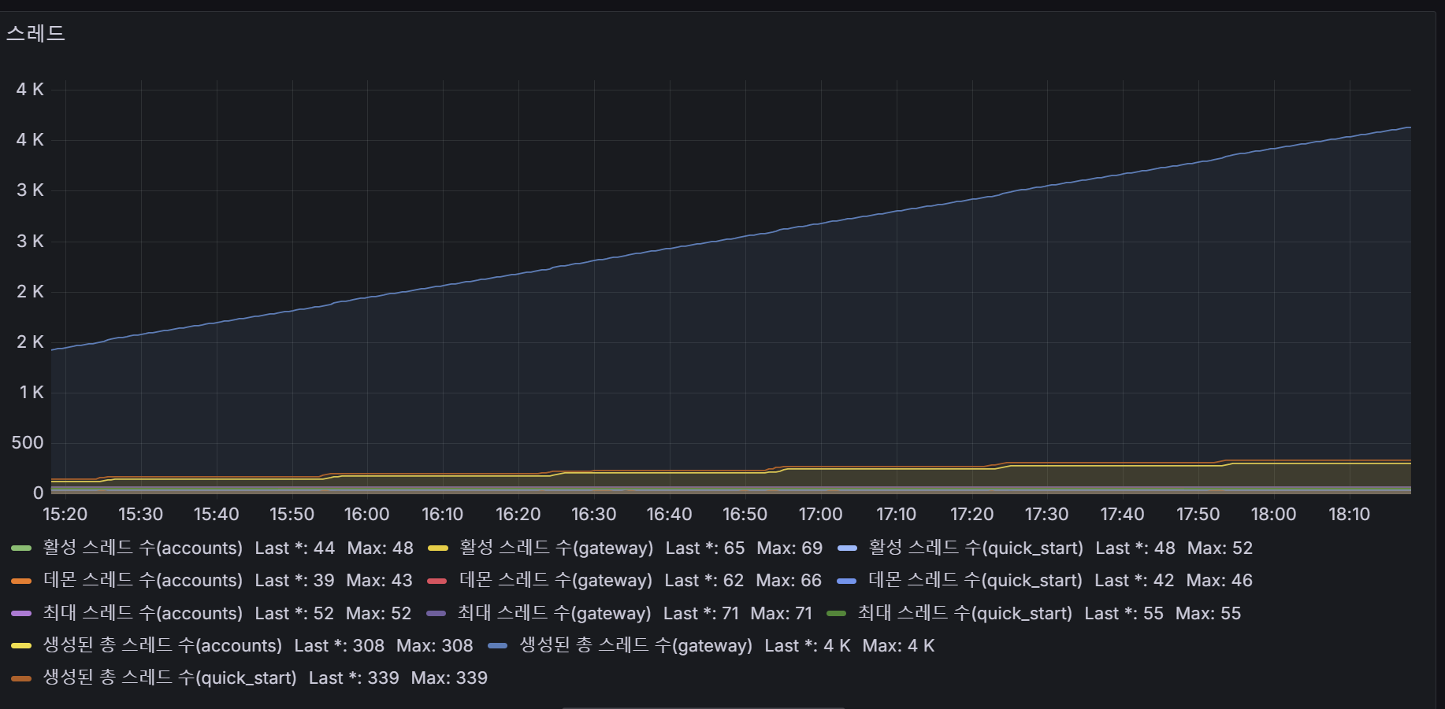
어플리케이션 별 종류별 스레드
Ⅱ. 모니터링 시스템
2.2. 화면 상세
어플리케이션 별 활성 스레드, 데몬 스레드, 최대 스레드, 총 생성 스레드
어플리케이션 별 종류별 스레드
설명
현재 JVM에서 실행 중인 활성 스레드의 수
메인 스레드가 종료되면 함께 종료되는 데몬 스레드의 수
관찰된 최대 동시 실행 스레드의 수
JVM이 시작한 스레드의 총 수
1
2
3
1
2
3
4
4

Slide 32
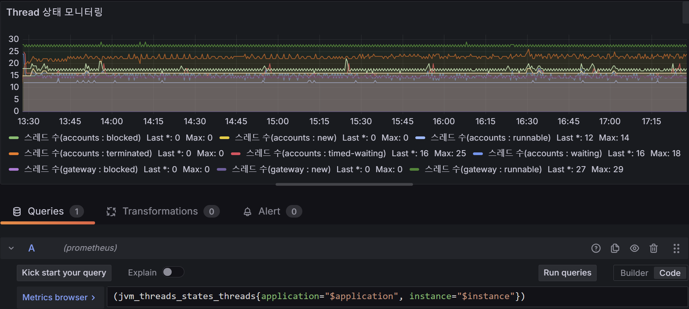
어플리케이션 별 스레드 상태
Ⅱ. 모니터링 시스템
2.2. 화면 상세
어플리케이션 별 스레드 상태(new, runnable, blocked, time-waiting, terminated)
어플리케이션 별 스레드 상태
설명
어플리케이션 별 스레드 상태
Accounts 서비스의 경우 runnable 스레드가 12~14개로 실행가능한 상태로 꾸준히 유지.
time-wating, wating의 경우 16~18개가 대기상태로 다른 작업의 완료를 기다리는 상황
bloked및 new가 0으로 동기화 병목이나 새로운 스레드 생성이 일어나고 있지 않음
1
2
2
4
3
3
4
1

Slide 33
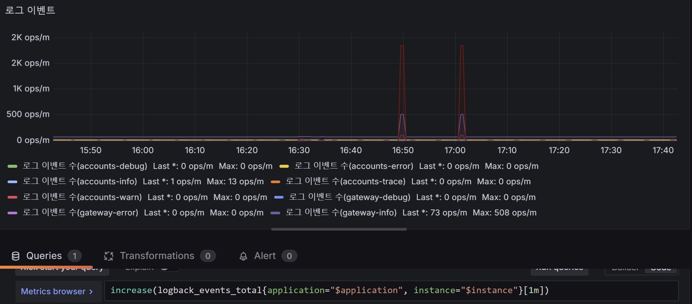
어플리케이션 별 로그 이벤트
Ⅱ. 모니터링 시스템
2.2. 화면 상세
어플리케이션 별 종류별 로그 이벤트(debug, info, warn, error, trace)
어플리케이션 별 로그 이벤트
설명
어플리케이션 별
종류별 로그 이벤트
게이트웨이 서비스에서 info 레벨 로그가 16:50~17:00 사이 크게 증가로 대량의 요청 확인
debug, warn, error 등이 전부 0으로 시스템에 심각한 문제 상황이나 경고 상황 없음
1
2
3
3
2
1

Slide 34
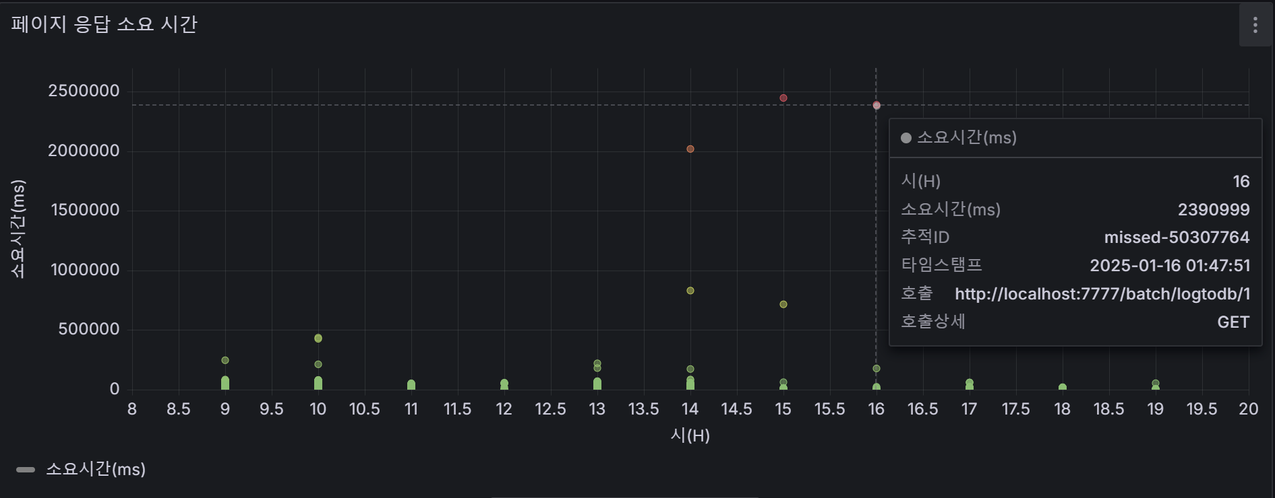
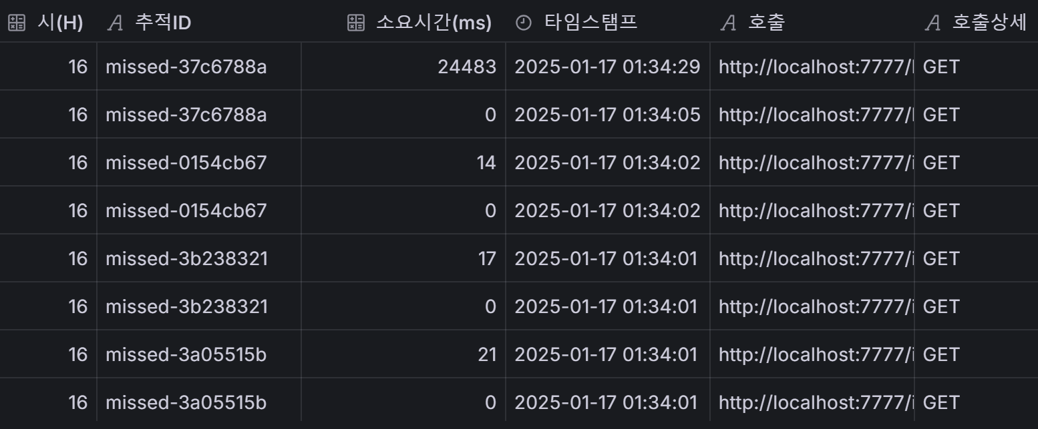
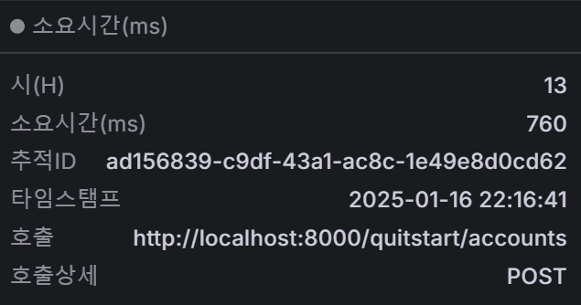
페이지 응답 소요 시간
Ⅱ. 모니터링 시스템
2.2. 화면 상세
로그 테이블 데이터 기반으로 페이지 응답 소요시간을 나타내며 점 하나에서 소요시간, 호출 상세 등을 확인 가능
페이지 응답 소요시간
설명
로그 데이터 배치 작업 응답 소요 시간이 40min으로 느린 경우 상세한 정보 확인 가능
로그 데이터 배치 작업이 정상적인 경우
현재 데이터를 테이블 형태로 표시
1
3
1
2
2
3

Slide 35
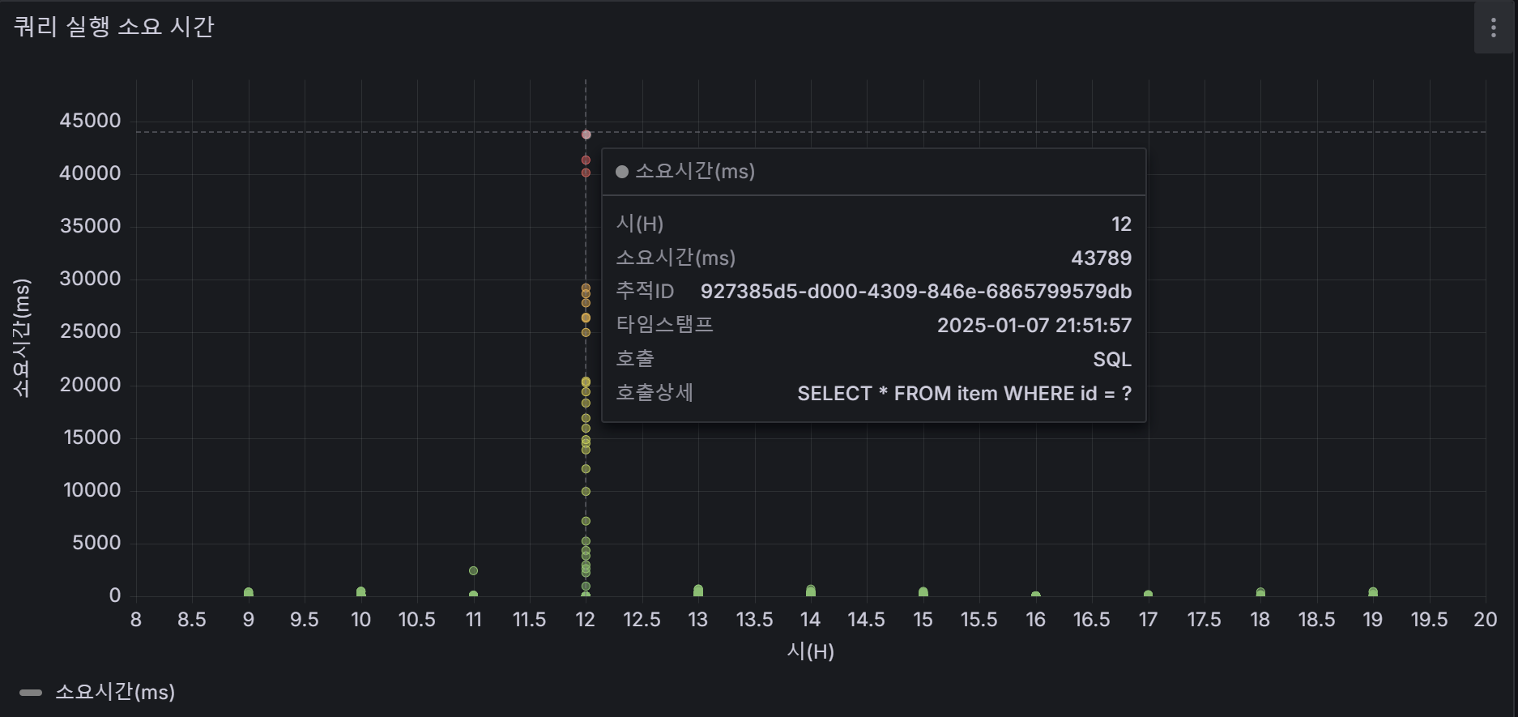
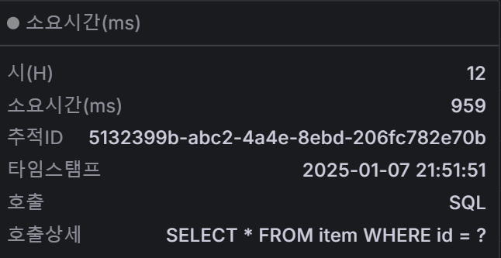
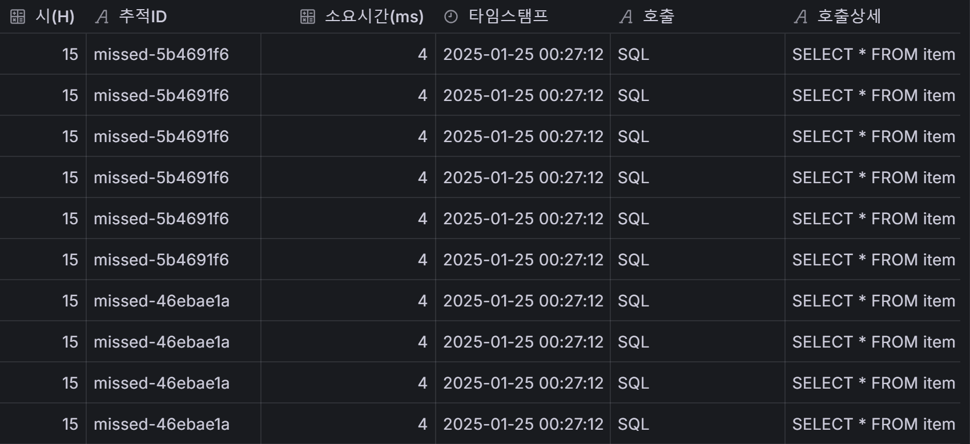
쿼리 실행 소요 시간
Ⅱ. 모니터링 시스템
2.2. 화면 상세
로그 테이블 데이터 기반으로 쿼리 실행 소요 시간을 나타내며 점 하나에서 소요시간, 호출 상세 등을 확인 가능
쿼리 실행 소요 시간
설명
쿼리 실행 시간이 43s로 오래 걸린 경우
쿼리 실행 시간이 0.9s로 빠른 경우
현재 데이터를 테이블 형태로 표시
1
1
2
2
3
3

Slide 36
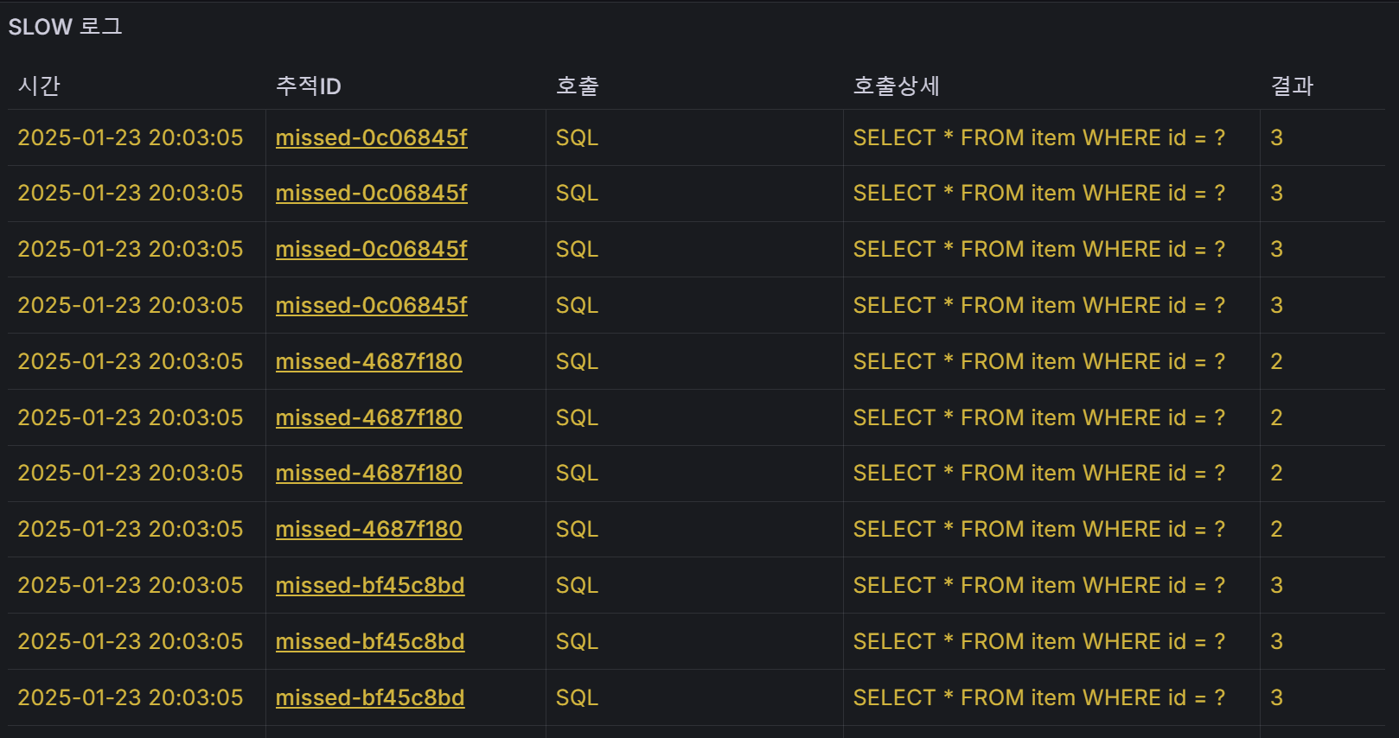
SLOW 로그 테이블
Ⅱ. 모니터링 시스템
2.2. 화면 상세
로그 테이블 데이터 기반으로 느린 페이지, 쿼리를 테이블의 형태로 조회 가능
SLOW 로그 테이블
설명
느린 로그를 저장하는 테이블을 조회해 느린 페이지, 쿼리의 상세 내역 확인 가능
1
1

Slide 37
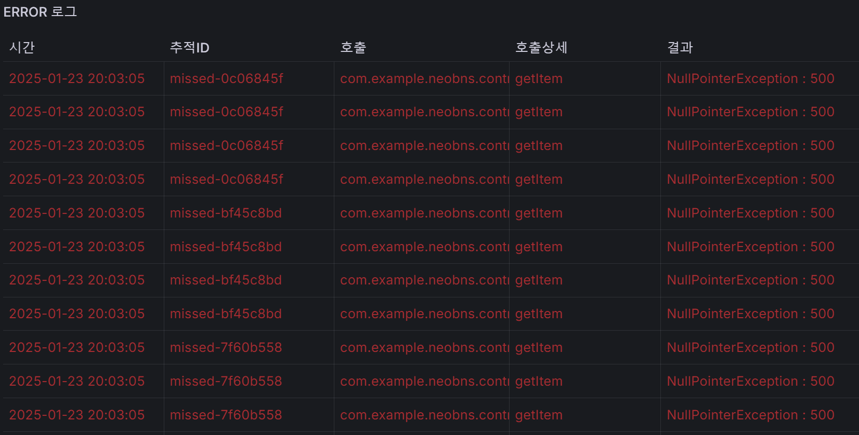
ERROR 로그 테이블
Ⅱ. 모니터링 시스템
2.2. 화면 상세
로그 테이블 데이터 기반으로 에러 페이지, 쿼리를 테이블의 형태로 조회 가능
ERROR 로그 테이블
설명
에러 로그를 저장하는 테이블을 조회해 에러 페이지, 쿼리의 상세 내역 확인 가능
1
1

Slide 38
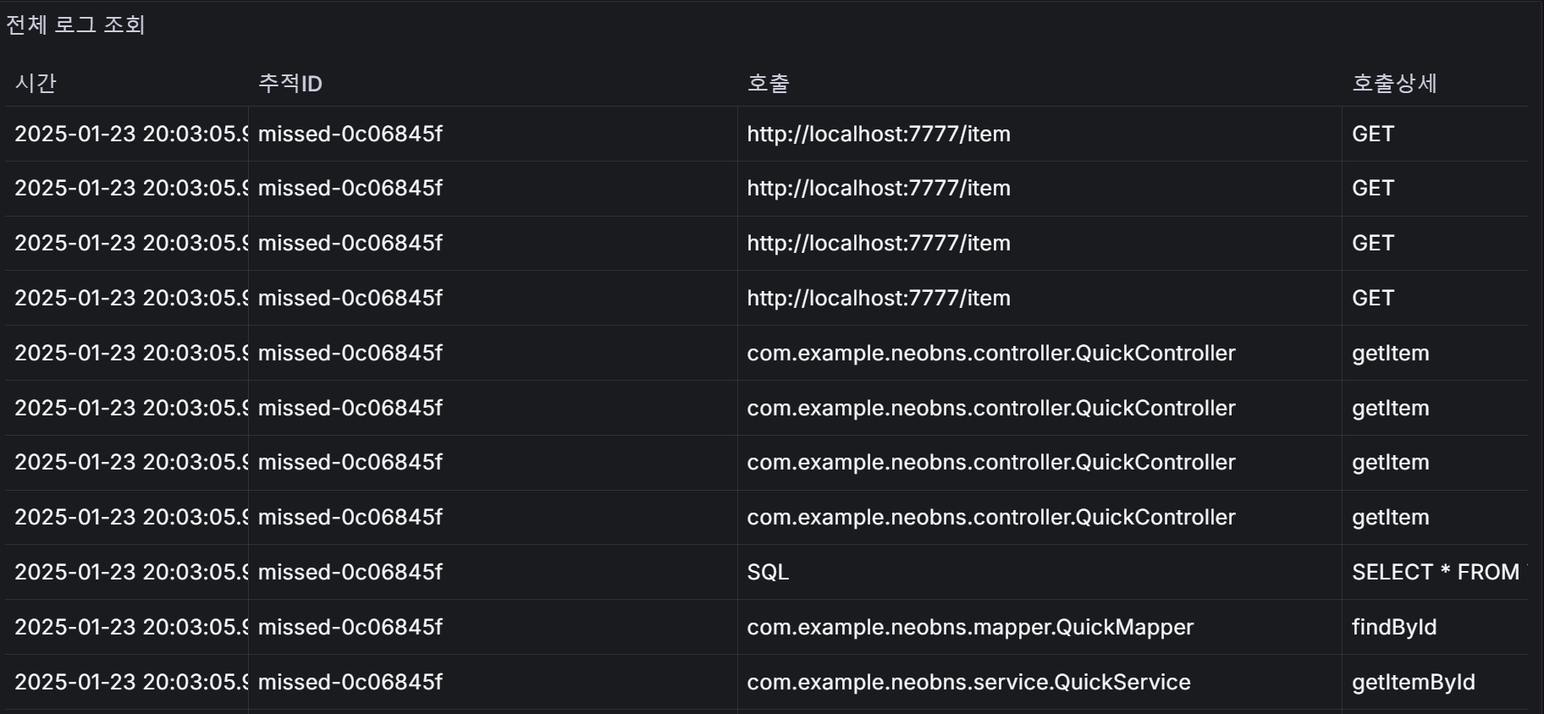
전체 로그 테이블
Ⅱ. 모니터링 시스템
2.2. 화면 상세
로그 테이블 데이터 기반으로 전체 페이지, 쿼리를 테이블의 형태로 조회 가능
전체 로그 테이블
설명
1
전체 로그를 저장하는 테이블을 조회해 전체 페이지, 쿼리의 상세 내역 확인 가능
1

Slide 39
감사합니다

